Slide 1
Linux
Logging and working with text files
CONFIDENTIAL | © 2021 EPAM Systems, Inc.

Slide 2
/var/log
Historically it is the main directory for application/system logs
application logs - anaconda, yum, apache (httpd), nginx, etc
system logs - boot.log, messages, secure, maillog, cron
typical structure for system logs include:
timestamp hostname service name (facility) Message
writing logs to files is maintained by rsyslogd service following syslog message protocol
Notes:
Исторически это основной каталог для журналов приложений / системных журналов.
журналы приложений - anaconda, yum, apache (httpd), nginx и т. д.
системные журналы - boot.log, messages, secure, maillog, cron
Типичная структура системных журналов включает:

Slide 3
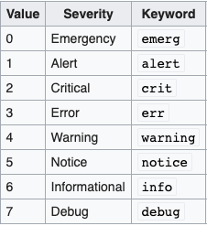
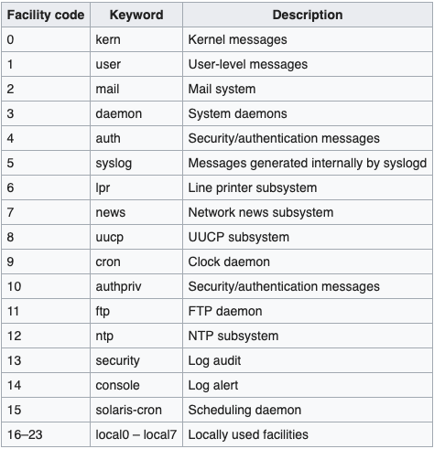
Syslog and rsyslogd
syslog - standard for message logging, separating logs generating, storing and reporting/analysis
message structure:
facility (type of program)
severity (from emergency to debug)
message itself
syslog enables storing and sending messages across various facilities (files, databases, network, etc)
rsyslogd - daemon for receiving and storing logs
config files - /etc/rsyslog.conf, /etc/rsyslog.d/*.conf
pluggable architecture for receiving, sending and transforming log messages
`logger -p facility.severity “message_text”` to send messages
Notes:
syslog - стандарт для ведения журнала сообщений, разделения журналов, создания, хранения и составления отчетов / анализа
структура сообщения:
объект (тип программы)
серьезность (от аварии до отладки)
само сообщение
syslog позволяет хранить и отправлять сообщения через различные объекты (файлы, базы данных, сеть и т. д.)
rsyslogd - демон для приема и хранения логов
файлы конфигурации - /etc/rsyslog.conf, /etc/rsyslog.d/*.conf
подключаемая архитектура для приема, отправки и преобразования сообщений журнала
`logger -p feature.severity« message_text »` для отправки сообщений

Slide 4
Log file rotating
because rsyslog just write logs to file, we need additional tool to configure retention
logrotate is a tool to rotate log files
it is normally run as a daily cron job
config files - /etc/logrotate.conf, /etc/logrotate.d/*
config consists of rules for global or specific files
the main idea is to configure storing, archiving and removing log files for a different periods of time
logrotate can help with specific rotation - for example, running specific scripts before/after rotating (sending signal, whatever)
cron task can be found in /etc/cron.daily/logrotate
Notes:
поскольку rsyslog просто записывает журналы в файл, нам нужен дополнительный инструмент для настройки хранения
logrotate - это инструмент для ротации файлов журналов
обычно он запускается как ежедневное задание cron
файлы конфигурации - /etc/logrotate.conf, /etc/logrotate.d/*
config состоит из правил для глобальных или определенных файлов
основная идея - настроить хранение, архивирование и удаление файлов журналов за разные периоды времени
logrotate может помочь с определенным вращением - например, запуск определенных скриптов до / после вращения (отправка сигнала, что угодно)
Задачу cron можно найти в /etc/cron.daily/logrotate

Slide 5
/etc/logrotate.conf
Weekly # rotate log files weekly
su root syslog # use the syslog group by default, since this is the owning group of /var/log/syslog
rotate 4 # keep 4 weeks worth of backlogs
Create # create new (empty) log files after rotating old ones
#compress # uncomment this if you want your log files compressed
include /etc/logrotate.d # packages drop log rotation information into this directory
# rotation options for specific path
/var/log/wtmp { # logs path
missingok
monthly # rotate log files monthly
create 0664 root utmp # create new log file with required permissions and owner
rotate 1 # keep one month worth of backlog
}
# system-specific logs may be configured here

Slide 6




Manipulating files
cat – concatenate files and print on the standard output (display), often used in pipes
zcat/gzcat – the same as cat but for compressed files
$ cat /var/log/syslog
$ cat /var/log/nginx/access.*.log
$ zcat /var/log/nginx/access.*.log.gz
cut – remove sections from each line of files
$ cat /etc/passwd $ cut -d ":" -f 1,7 /etc/passwd
$ cat /var/log/nginx/access.*.log $ cat /var/log/nginx/access.*.log | cut -d"\"" -f2 | cut -d" " -f2
Notes:
cat - объединить файлы и распечатать на стандартном выводе (дисплее), часто используется в конвейерах
zcat / gzcat - то же, что и cat, но для сжатых файлов
$ cat / var / журнал / системный журнал
$ cat /var/log/nginx/access.*.log
$ zcat /var/log/nginx/access.*.log.gz
вырезать - удалить разделы из каждой строки файлов
$ cat / etc / passwd $ cut -d ":" -f 1,7 / etc / passwd
В примере использования можно вывести полные файлы, а можно изрядно сократить вывод, как в первом варианте у нас будет выведены только 1 и 7 столбец и указан разделитель : (двоеточие)
Во-втором же премере у нас несколько преобразований вывода, первоначально мы отрезаем лишнюю часть до первой кавычки, и берем второй столбец с путями, а после этого избавляемся от лишних пробелов
Practies
Cat nginx.log
cat nginx.log | cut -d " " -f 1,12

Slide 7


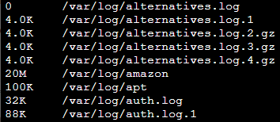
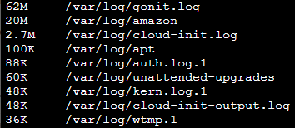
Manipulating files
sort – sort lines of text files
$ cat /etc/passwd
$ cat /etc/passwd | sort
$ du -sh /var/log/* $ du -sh /var/log/* | sort -hr
Notes:
Строки с цифрами размещаются выше других строк
Строки, начинающиеся с букв нижнего регистра размещаются выше
Сортировка выполняется в соответствии алфавиту
Строки сначала сортируются по алфавиту, а уже вторично по другим правилам.
cat example_sort | sort
Du sh ./* | sort –hr
cat nginx.log | cut -d " " -f 1,12 | sort –hr

Slide 8
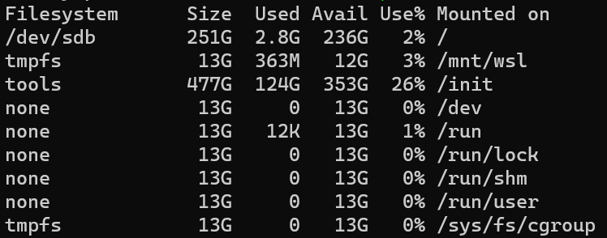
df
df -h
Notes:
Команда для показа размера разделов на диске

Slide 9
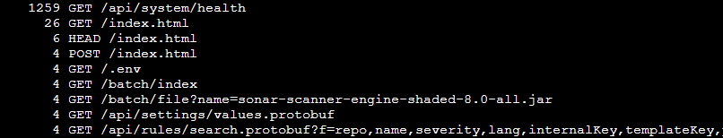
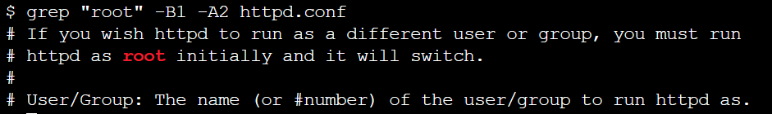
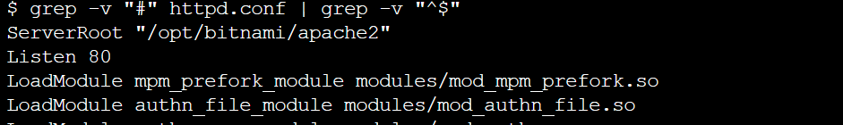
Manipulating files
uniq – report or omit repeated lines
$ cat access.log | cut -d"\"" -f2 | cut -d" " -f1,2 | sort | uniq -c | sort –nr
grep - print lines that match patterns, similar tools: egrep, fgrep, pgrep, etc.
# simple search
# display one line before and two after
# display file without comments and empty lines
Notes:
Команда uniq предназначена для поиска одинаковых строк в массивах текста. При этом с найденными совпадениями пользователь может совершать множество действий — например, удалять их из вывода либо наоборот, выводить только их
cat nginx.log | cut -d " " -f 1,12 | sort –hr | uniq -c
cat nginx.log | cut -d " " -f 1,12 | sort -hr | uniq -c | sort -nr

Slide 10
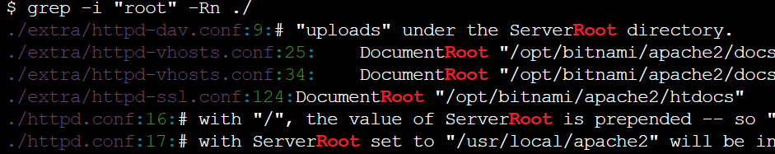
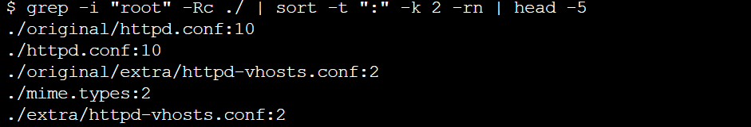
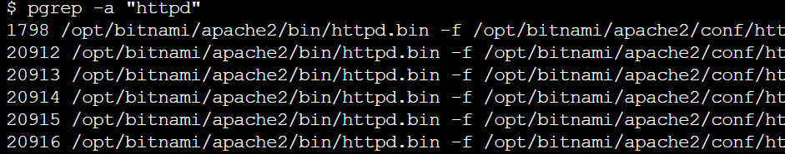
grep
# recursive case-insensitive search in current # directory with line number printing
# display top 5 files by matching count
# find a process based on name

Slide 11
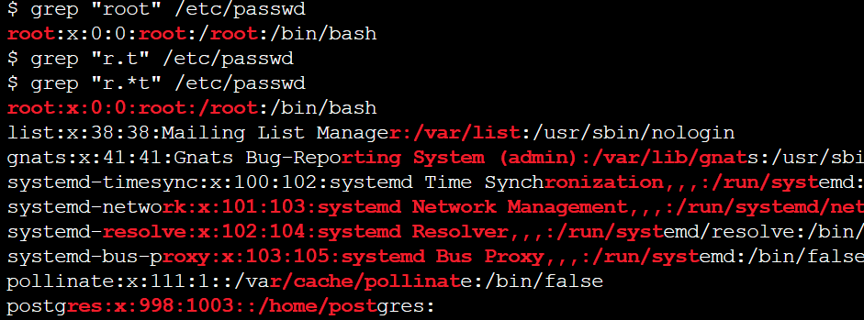
Basic Regular Expression
. (dot) - match one character
* (asterisk) - match zero or more occurrences of the preceding pattern
.* - match any number of any characters
Notes:
. (точка) - соответствует одному символу
* (звездочка) - соответствует нулю или более вхождений предыдущего шаблона
. * - соответствовать любому количеству любых символов
cat nginx.log | cut -d " " -f 1,12 | sort -hr | uniq -c | sort -nr | grep "l.*"

Slide 12
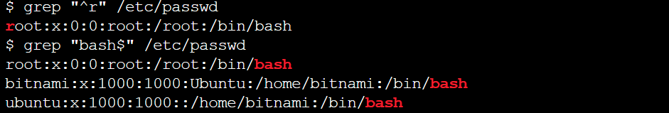
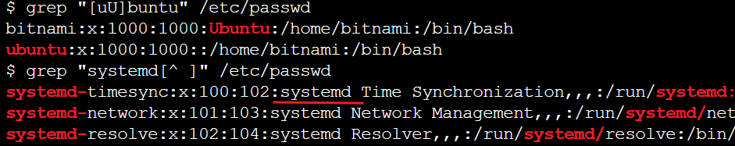
Basic Regular Expression
^ (caret) - match text at the beginning of a line
$ (dollar sign) - match text at the end of a file
[ ] (square brackets) - specifies a range, match one of the characters in brackets If you did m[aou]m it could become: mam, mum, mom if you did: m[a-d]m it can become anything that starts and ends with m and has any character a to d in between.
[^] - This construct is similar to the [ ] construct, except rather than matching any characters inside the brackets, it'll match any character, as long as it is not listed between the [ and ]. This is a logical NOT.
Notes:
^ (каретка) - сопоставить текст в начале строки
$ (знак доллара) - сопоставить текст в конце файла
[] (квадратные скобки) - указывает диапазон, соответствует одному из символов в скобках
Если бы вы сделали m [aou] m, это могло бы стать: мама, мама, мама
если вы сделали: m [a-d] m, он может стать чем угодно, что начинается и заканчивается на m и имеет любые символы от a до d между ними.
[^] - Эта конструкция похожа на конструкцию [], за исключением того, что вместо сопоставления любых символов внутри скобок она будет соответствовать любому символу, если он не указан между [и]. Это логическое НЕ.

Slide 13
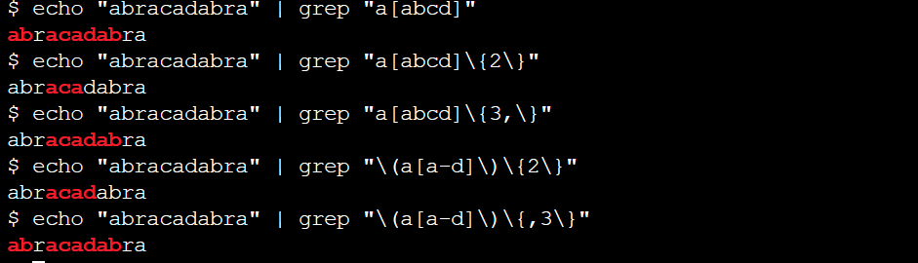
Basic Regular Expression
\(\) (round brackets) - group a part of the regular expression together, could be used with curly brackets
\{x, y\ } (curly brackets) - match at least x occurrences, but not more than y occurrences of the preceding pattern. Also possible: \{x\} – match x occurrences, \{x,\} – match at least x occurrences, \{,x\} – match not more the x occurrences
\ (backslash) is used as an "escape" character, i.e. to protect a subsequent special character. Thus, "\\" searches for a backslash. Note you may need to use quotation marks and backslash(es).
Notes:
\ (\) (круглые скобки) - сгруппировать часть регулярного выражения вместе, можно использовать фигурные скобки
\ {x, y \} (фигурные скобки) - соответствует не менее x вхождений, но не более чем y вхождений предыдущего шаблона. Также возможно: \ {x \} - совпадение x вхождений, \ {x, \} - совпадение не менее x вхождений, \ {, x \} - совпадение не более x вхождений
\ (обратная косая черта) используется как «escape-символ», то есть для защиты следующего специального символа. Таким образом, "\\" ищет обратную косую черту. Обратите внимание, что вам может потребоваться использовать кавычки и обратную косую черту.

Slide 14
Other useful commands
cmp – check of whether two files are identical
comm – compare sorted files to see if they differ
diff – display difference between two files
expand – convert tabs to spaces
fmt – format text files (standardize spaces, set a line width, indent lines, etc)
join – merge lines from two files based on a matching field within the files
nl – add line numbers to file
od – display the content of file in a numeric format, such as hexadecimal
paste – merge lines from two files
split – split a single file into two or more smaller files
tac – reverse the lines in a file (reverse cat)
tr – transpose all occurrences of one character with another
unexpand – convert spaces to tabs
Notes:
cmp - проверка идентичности двух файлов
comm - сравнить отсортированные файлы, чтобы увидеть, отличаются ли они
diff - отображать разницу между двумя файлами
expand - конвертировать табуляции в пробелы
fmt - форматирование текстовых файлов (стандартизация пробелов, установка ширины строки, отступа строк и т. д.)
join - объединить строки из двух файлов на основе совпадающего поля в файлах
nl - добавить номера строк в файл
od - отображать содержимое файла в числовом формате, например в шестнадцатеричном
paste - объединить строки из двух файлов
split - разделить один файл на два или более файлов меньшего размера
tac - поменять местами строки в файле (reverse cat)
tr - заменить все вхождения одного символа на другой
unexpand - преобразовать пробелы в табуляцию

Slide 15
Home task
Display the size of your disk partitions using df into a separate file;
Through the cat, reduce the number of columns to three, leaving only Filesystem, USE and Mounted on;
Sort the obtained values in the second step;
Define the size of all files and folders in the / etc directory;
Sort the output to show only the TOP 10 largest files.
Notes:
1. вывести размер ваших разделов диска во отдельный файл
2. через кат сократить количество стобцов до трех, оставив только Filesystem, USE and Mounted on
3. Отсортировать полученные значения во втором шаге
4. изнать размер всех файлов и папок в директории /etc
5. отсортировать вывод, чтобы показывало только ТОП 10 самых больших файлов

Slide 16
Thank you

